Slide 1
Random Forest

Slide 2
Objetivo de esta clase es responder:
¿Cómo se obtiene una muestra bootstrap?
¿Qué es baggin?
¿Cómo predecir utilizando un random forest?
¿Cuáles son los pasos para AdaBoost?

Slide 3
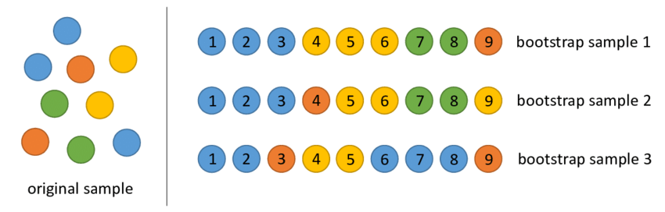
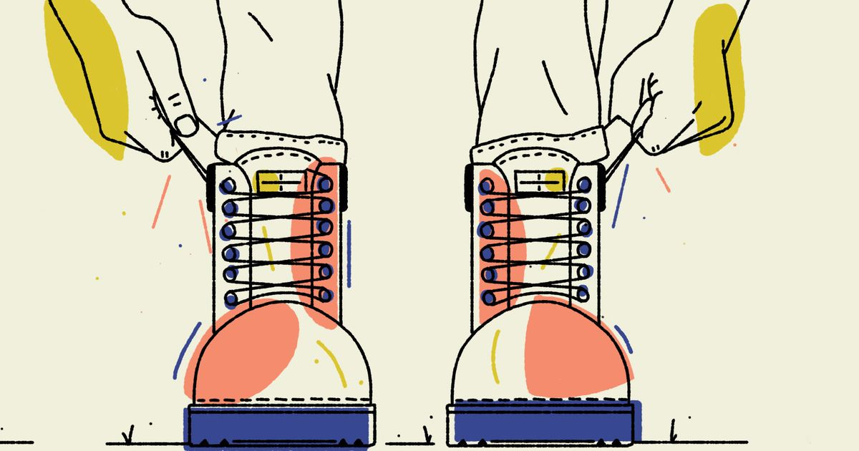
Bootstrap
El algoritmo de Bootstrap sirve para obtener nuevas pseudo muestras utilizando observaciones previas

Slide 4
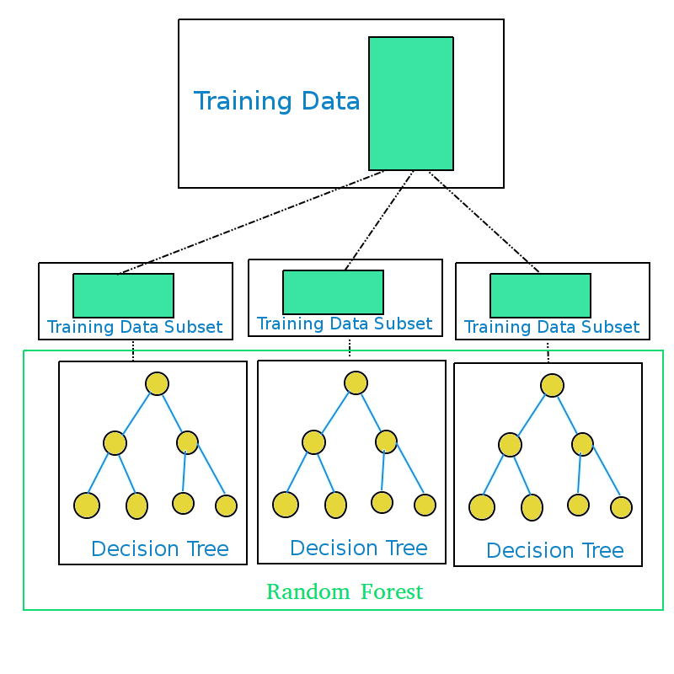
Random Forest
Para cada árbol de nuestro bosque:
Hacemos una muestra bootstrap
Elegimos aleatoriamente m columnas
Ajustamos un árbol de decisión con esta muestra y las m columnas

Slide 5
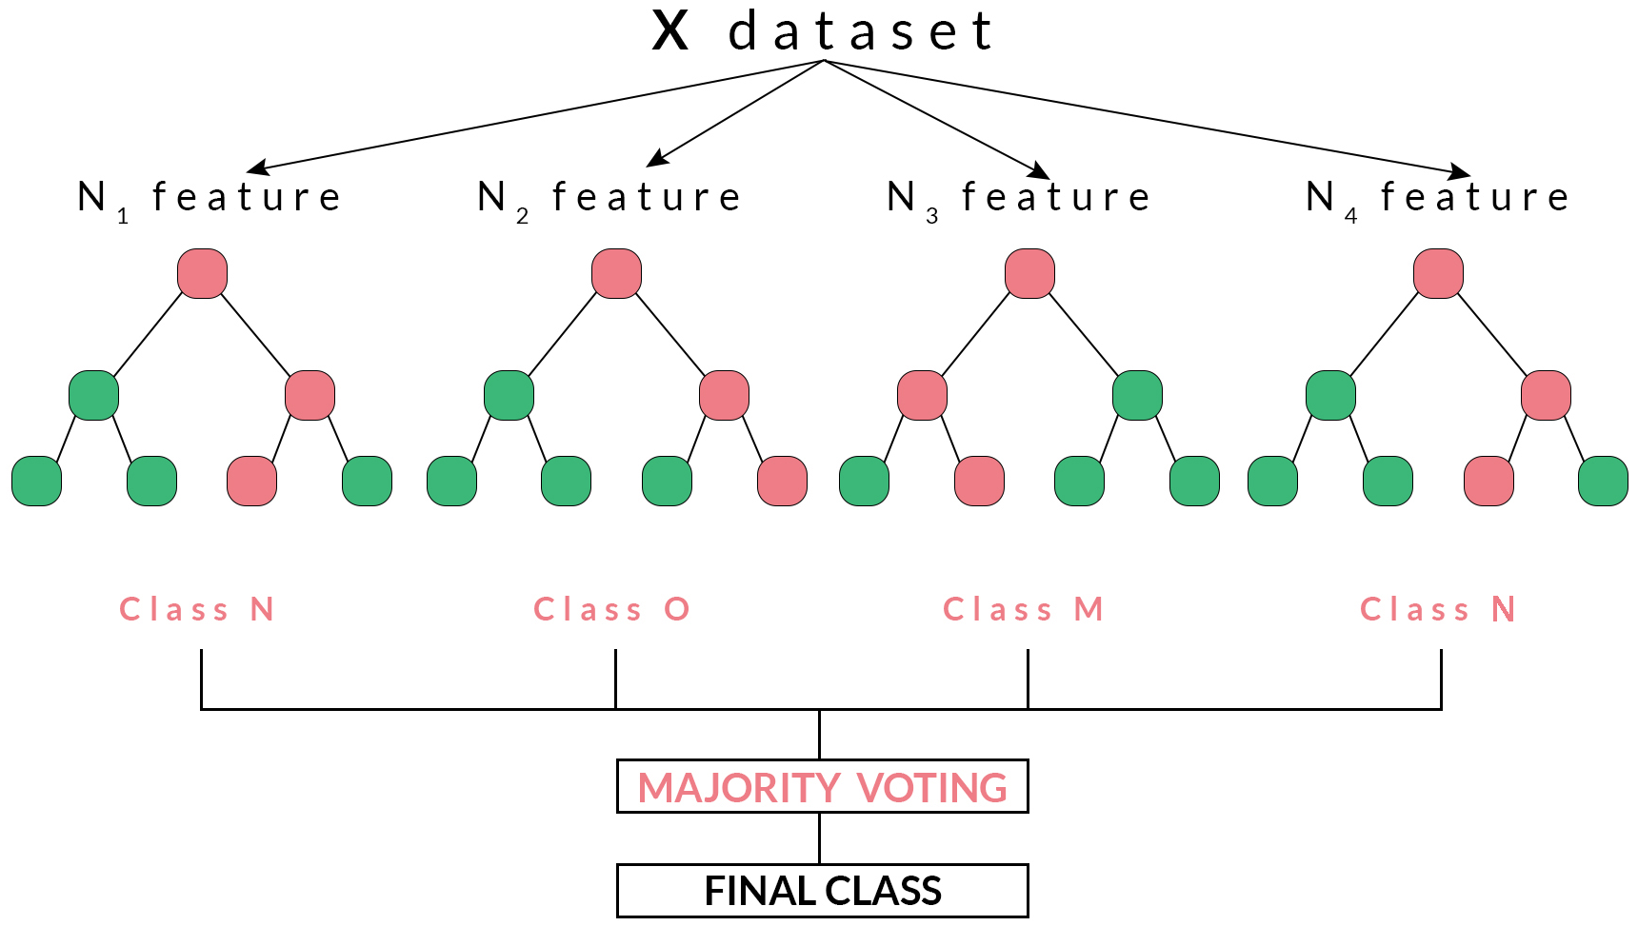
Random Forest

Slide 6
Random Forest
Baggin: se le llama al proceso de bootstrap y elección de columnas
Out-of-bag-error: es la suma de los errores de muestras no elegidas para cada muestra bootstrap de cada árbol
El out-of-bag-error nos dice que tan bueno es nuestro bosque para predecir y se puede utilizar para estimar el número optimo de elección de columnas

Slide 7
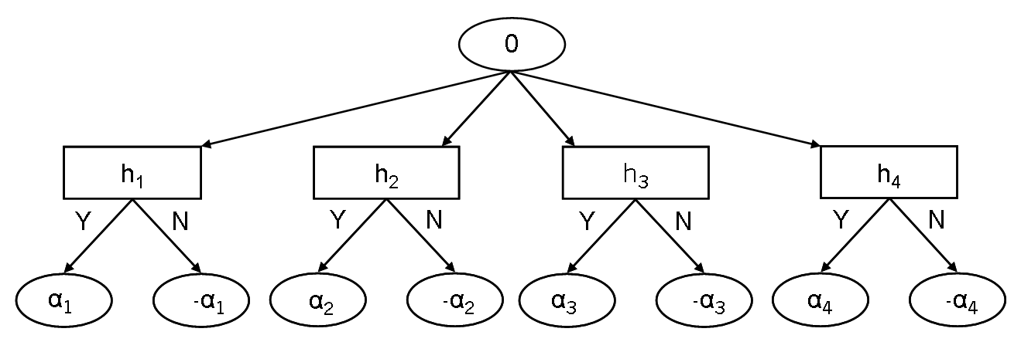
AdaBoost
Una manera de mejorar la creación de árboles es tomar en cuenta los errores de árboles pasados
A diferencia de simple Random Forest, AdaBoost usa stumps (tocónes) para generar el bosque
Otra diferencia es que cada stump tiene un peso asignado a su voto
Los stumps son dependientes entre si

Slide 8
Dolor en el pecho
Si
No
Enfermo dado Si Dolor en pecho Si No ------------------------ 105 39
Enfermo dado No Dolor en pecho Si No ------------------------- 34 125
Dolor en el pecho | Buena circulación | Arterias bloquedas | Enfermo
Si | Si | No | Si
No | Si | Si | Si
No | Si | Si | Si
No | No | Si | No
No | Si | Si | Si
No | No | Si | Si
Si | No | Si | No
No | Si | Si | Si
Si | No | Si | Si
Si | No | No | No
No | No | Si | No
No | No | Si | Si
No | Si | Si | Si
No | Si | Si | No
No | No | Si | Si
No | Si | No | Si
Si | Si | Si | Si
No | Si | Si | No
No | No | Si | No
Buena circulación
Si
No
Enfermo dado Si Buena circulación Si No ------------------------ 37 127
Enfermo dado No Buena circulación Si No ------------------------- 100 33
Arterias bloqueadas
Si
No
Enfermo dado Si Arterias bloqueadas Si No ------------------------ 92 31
Enfermo dado No Arterias bloqueadas Si No ------------------------- 45 129

Slide 9

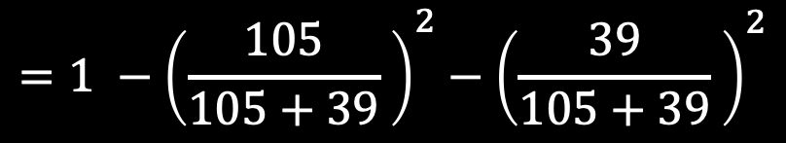
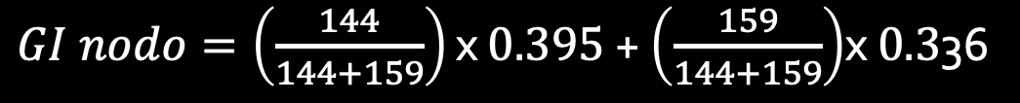
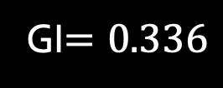
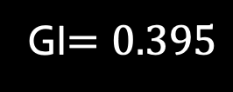

Dolor en el pecho
Si
No
Enfermo dado Si Dolor en pecho Si No ------------------------ 105 39
Enfermo dado No Dolor en pecho Si No ------------------------- 34 125
GI$=0.395$
GI$=0.336$
$$GI subnodo=1 −P{\left(positivo \right)}^{2}−P{\left(negativo\right)}^{2}$$
$GI nodo=\left(\frac{144}{144+159}\right)\text{x} 0.395$ + $\left(\frac{159}{144+159}\right)$x $0.3$36
$$=1 −{\left(\frac{105}{105+39} \right)}^{2}−{\left(\frac{39}{105+39} \right)}^{2}$$
$$=0.364$$
$$=0.395$$

Slide 10
GI nodo = 0.364
Dolor en el pecho
Si
No
Enfermo dado Si Dolor en pecho Si No ------------------------ 105 39
Enfermo dado No Dolor en pecho Si No ------------------------- 34 125
Elegimos esta por ser la más chica
GI nodo = 0.360
Buena circulación
Si
No
Enfermo dado Si Buena circulación Si No ------------------------ 37 127
Enfermo dado No Buena circulación Si No ------------------------- 100 33
GI nodo = 0.381
Arterias bloqueadas
Si
No
Enfermo dado Si Arterias bloqueadas Si No ------------------------ 92 31
Enfermo dado No Arterias bloqueadas Si No ------------------------- 45 129

Slide 11

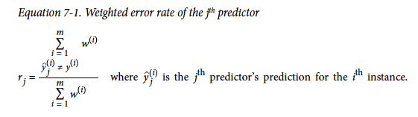
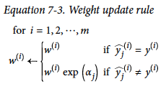
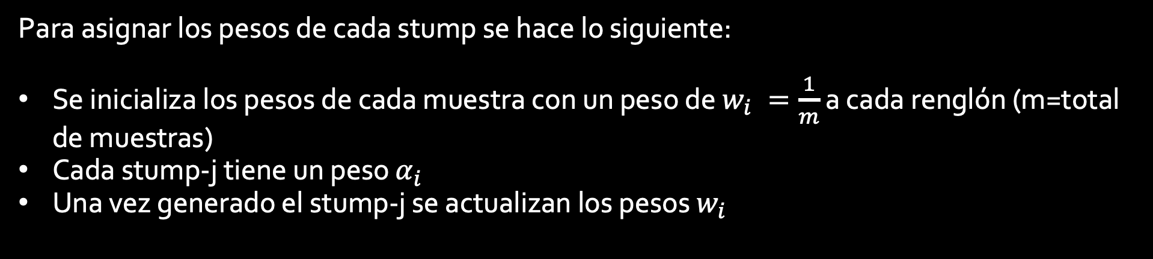
AdaBoost
Para asignar los pesos de cada stump se hace lo siguiente:
Se inicializa los pesos de cada muestra con un peso de $w_{i} =\frac{1}{m}$ a cada renglón (m=total de muestras)
Cada stump-j tiene un peso $α_{i}$
Una vez generado el stump-j se actualizan los pesos $w_{i}$

Slide 12
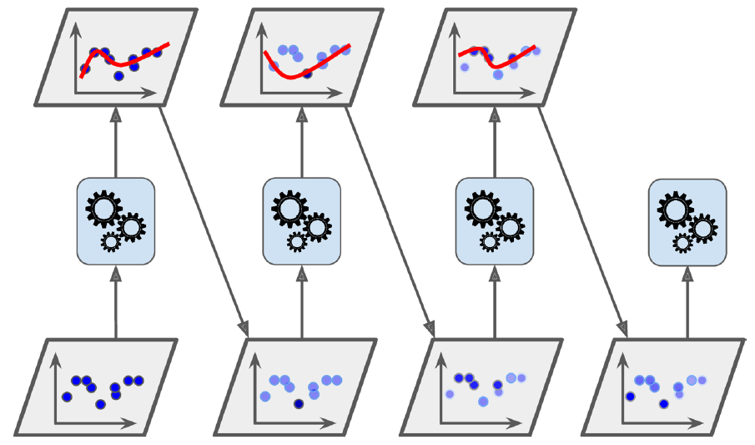
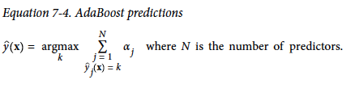
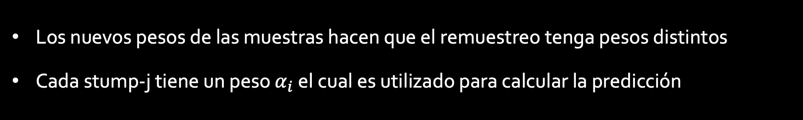
AdaBoost
Los nuevos pesos de las muestras hacen que el remuestreo tenga pesos distintos
Cada stump-j tiene un peso $α_{i}$ el cual es utilizado para calcular la predicción

Slide 13
Objetivo de esta clase es responder:
¿Cómo se obtiene una muestra bootstrap?
¿Qué es baggin?
¿Cómo predecir utilizando un random forest?
¿Cuáles son los pasos para AdaBoost?

